Slide 1

久其通用数据管理平台
SVN常用操作指南——项目组人员
信息资产管理部 常留华
lucy@jiuqi.com.cn
分机：9722

Slide 2
内容提纲
目录
1
SVN简介
2
客户端TortoiseSVN安装
3
客户端TortoiseSVN常用操作方法
4
Eclipse SVN插件安装
5
Eclipse SVN插件常用操作方法
6
相关参考文档

Slide 3
什么是SVN？
Subversion的简称
自由开源的版本控制系统
数据的中央仓库、集中式信息共享
以目录和文件结构形式保存信息
管理、记录项目数据及变更
支持任意数量的客户端写入和读取数据信息

Slide 4
SVN的优势
跨平台，支持大多数操作系统
功能强大
操作简单
开源免费
用户群庞大
访问方式多样化：
  命令行
  TortoiseSVN图形化客户端
  Subclipse插件
  浏览器

Slide 5
内容提纲
目录
1
SVN简介
2
客户端TortoiseSVN安装
3
客户端TortoiseSVN常用操作方法
4
Eclipse SVN插件安装
5
Eclipse SVN插件常用操作方法
6
相关参考文档

Slide 6

客户端TortoiseSVN
SVN的客户端工具
开源免费
安装简便
语言包丰富
访问：\\file01\开发辅助\SVN\soft\TortoiseSVN（客户端）
中文语言安装包。
注意：语言包的版本必须与安装程序的版本完全一致。
32位和64位
安装文件

Slide 7
内容提纲
目录
1
SVN简介
2
客户端TortoiseSVN安装
3
客户端TortoiseSVN常用操作方法
4
Eclipse SVN插件安装
5
Eclipse SVN插件常用操作方法
6
相关参考文档

Slide 8
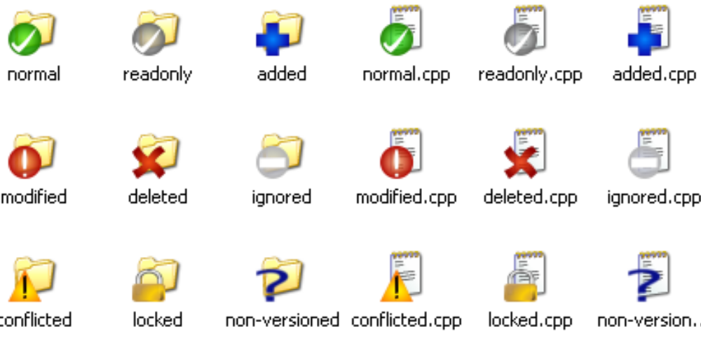
TortoiseSVN常见图标含义(1)

Slide 9







TortoiseSVN常见图标含义(2)
无版本控制
被忽略

Slide 10
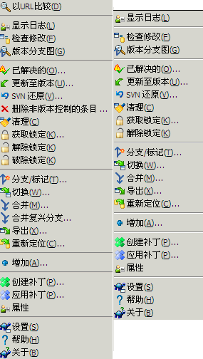
TortoiseSVN功能菜单
右键
Shift+右键

Slide 11
常见操作-check out
工作副本
  本地机器上的一个普通文件目录
  保存从SVN数据仓库中检出的文件
  可任意编辑文件
工作副本结构
  普通文件目录
  .svn文件夹：保存SVN元数据信息
  .svn文件夹或者_svn不能删除。
Notes:
可任意编辑工作副本中普通文件目录下的文件，比如源代码文件，你可以像平常一样编译，你的工作副本是你的私有工作区，在你明确的做了特定操作之前，Subversion 不会把你的修改与其他人的合并，也不会把你的修改展示给别人。
.svn文件夹里面的文件可帮助 SVN识别哪些文件做过修改但未提交到数据仓库，哪些文件相对于数据仓库已经过期、需要更新了。

Slide 12
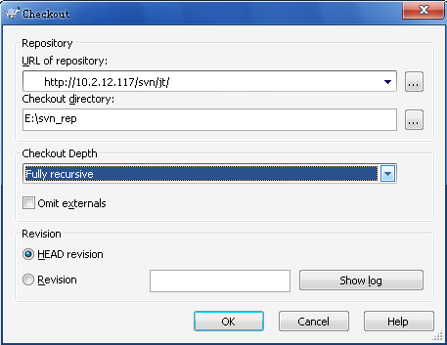
常见操作-check out
检出完整的目录树，保护你所有的文件或子目录
只检出完整目录，不检出具体的文件
只检出子节点，指定的目录，不检出子目录和文件
只检出此项
Notes:
导出：只能导出，如果不对这个库进行操作的话，可以使用此操作，不能更新
检出：导出后，后期会对这个库进行操作。可以更新

Slide 13
常见操作-add
功能：将客户端新建的文件添加到文件库中，使其接受SVN的控制。
操作：
  在资源管理器中打开取出到本地的工作副本，选中要添加的文件，点击鼠标右键，在弹出菜单中选择“增加”；
  点击鼠标右键，在弹出菜单中选择“SVN提交”；
  点击确定，完成添加操作。
Notes:
版本号：SVN不像其他的版本控制系统，SubVersion的修订号是针对整个目录树的，而不是单个文件，每一个版本号是代表了一次修订提交后版本库整个目录树的特定状态。另一种理解是修订号N代表了第N次版本库的修改、提交。

Slide 14
常见操作-commit
将你对工作副本的修改发送给版本库，称为提交修改
提交之前要确保你的工作副本是最新的
  可以直接使用TortoiseSVN → 更新，或者你可以先使用TortoiseSVN → 检查修改，看看哪些文件在本地或是服务器上已经有了改动。
提交文件与提交文件夹的区别
  当你提交文件时，提交对话框只显示你选择提交的文件。
  当你提交文件夹，提交对话框将自动选择该文件夹中有改动的所有文件。如果你忘记你建立了一个新文件，提交文件夹将使你可以找到它。

Slide 15
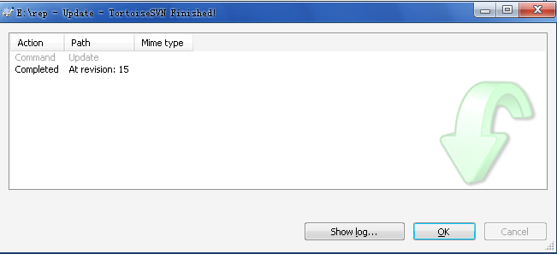
常见操作-update
获取其他用户对文件进行的修改，与自己对文件进行的修改进行合并，保证本地的文件总是最新的。
说明：
  在团队开发时，更新保持团队成员之间的工作内容一致，是一件很重要的工作。要注意经常更新自己的工作复本，以保证自己能够获得最新的修改内容。

Slide 16
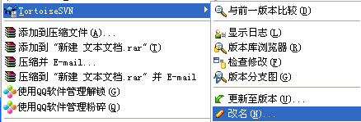
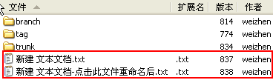

常见操作-rename
对文件/目录进行Subversion控制下的改名操作，用此功能对文件/目录进行改名后文件仍处于SVN的控制下并保持连续的变更信息。
注意：
1、必须使用TortoiseSVN的重命名功能，直接在资源管理器中进行重命名SVN无法监控。
2、重命名后选择“提交”时，不能直接点击修改后的文件，要点击它的上一级目录，否则无法将旧文件删除。如下图：
直接点击修改后的当前文件提交后，服务器不会将旧文件删除，因为提交时系统找不到旧文件，只有选择他的上级目录提交时，才会找到、并将旧文件删除

Slide 17
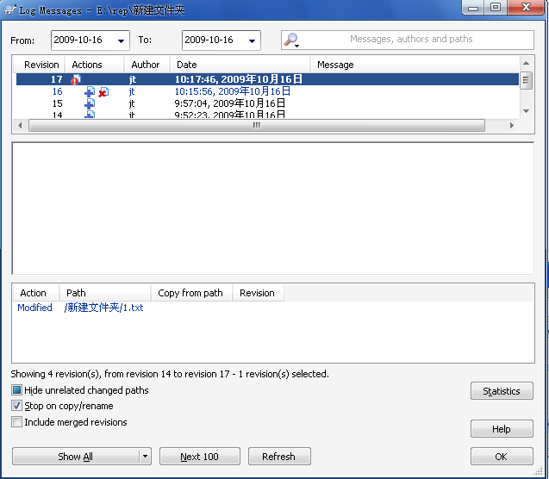
Log Messages
对于每次进行修改和提交，你应该有针对性地留下日志信息。这样，你就可以在以后方便地看到你都做了什么，为什么这么做。当然这么做还是你拥有了开发过程的详细日志。

Slide 18
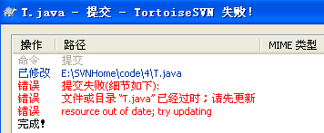
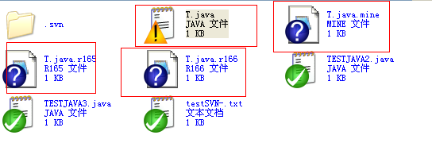
常见操作-解决冲突
T.java:本地版本
T.java.mine:修改之后的版本
T.java.r165:本地修改之前的版本
T.java.r166:目前服务器的版本
解决冲突的步骤：
1、首先“编辑冲突”；
2、将已解决的文件另存为其原来所在的副本位置；
3、点击“已解决的”冲突，否则不允许提交；
4、点击“提交”。

Slide 19
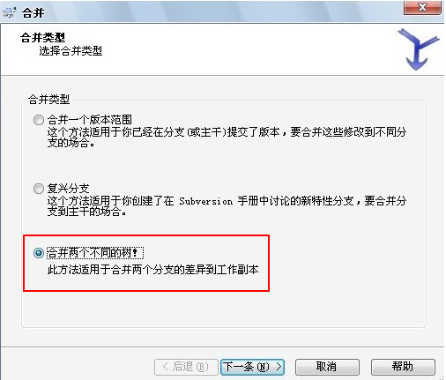
常见操作-merge 合并分支(单分支)
第一种类型：可以选择分支合并的版本，主干不能选择版本；
第二种类型：主干和分支都不能选择合并的版本；
第三种类型：无论是主干还是分支都可以选择合并的版本。
Notes:
1、分支用来维护独立的开发支线，使用分支，可以提高项目组的开发速度，减少对主干文件的误修改操作，如果不使用分支，直接在主干上修改的话，主干版本可能会变得十分混乱，维护难度大大加大。那在一些阶段，一般是由配置管理员可能需要将分支上的修改合并到最新版本，或者将最新版本的修改合并到分支；此操作十分重要，在团队开发中，如果你是SVN 的维护者此环节可以说是必不可少，因为团队开发中如果使用了分支，那样合并分支到主干、或者分支合并分支的操作是必须的。 由于时间有限，我们今天以如何将分支合并到主干上为例子，其他的大同小异，方法基本上是类似的。
2、注意填写起始和结束的URL 及版本，尤其重要。这一步将影响你合并后所得的版本。
“结束的URL 和版本”是此次操作的最终标准。而“起始URL 和版本”一般情况下必须是该分支创建的起始版本。

Slide 20
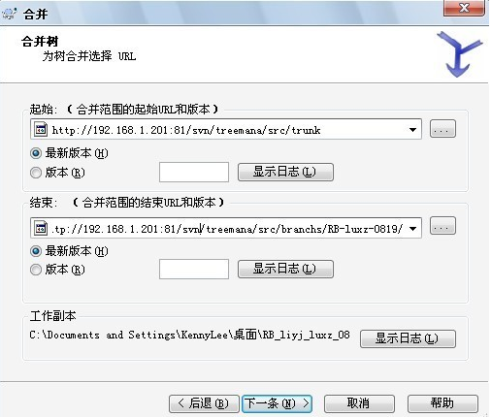
常见操作-merge 合并分支(单分支)
起始URL：一般情况下必须是该分支创建的起始版本(如：主干版本) 结束URL：分支版本
单分支：一般是在主干的副本上进行更新，更新后进行提交。
Notes:
1、分支用来维护独立的开发支线，使用分支，可以提高项目组的开发速度，减少对主干文件的误修改操作，如果不使用分支，直接在主干上修改的话，主干版本可能会变得十分混乱，维护难度大大加大。那在一些阶段，一般是由配置管理员可能需要将分支上的修改合并到最新版本，或者将最新版本的修改合并到分支；此操作十分重要，在团队开发中，如果你是SVN 的维护者此环节可以说是必不可少，因为团队开发中如果使用了分支，那样合并分支到主干、或者分支合并分支的操作是必须的。 由于时间有限，我们今天以如何将分支合并到主干上为例子，其他的大同小异，方法基本上是类似的。
2、注意填写起始和结束的URL 及版本，尤其重要。这一步将影响你合并后所得的版本。
“结束的URL 和版本”是此次操作的最终标准。而“起始URL 和版本”一般情况下必须是该分支创建的起始版本。

Slide 21
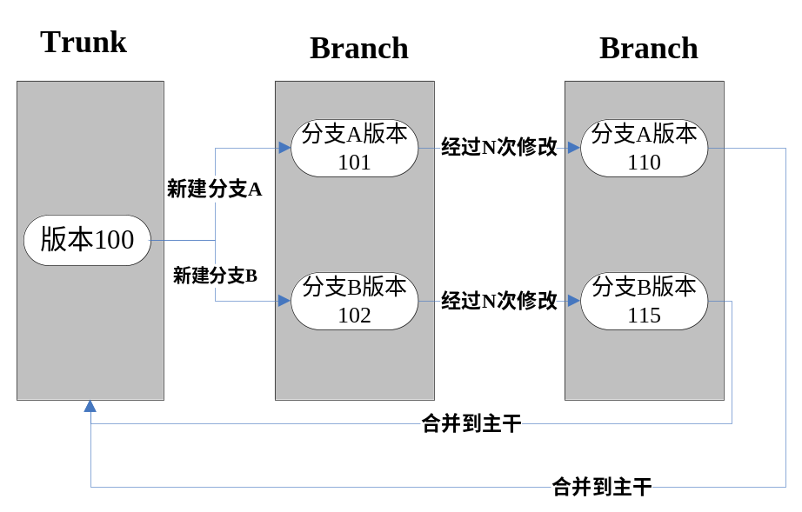
常见操作-merge 合并分支(多分支1)
参考单分支的分支操作，而多分支的情况简单来说有两种：
一、分支中的起始版本一致
比方说现在有两个分支，分支A 和分支B 。他们分别从主干T 创建分支。
主干T 版本100 ，分支A 的版本101 ，分支B 的版本号102 。
当分支A 和分支B 都各自完成开发，并且提交到SVN 上后。A 的版本号为110 ，而B 的版本号为115 。
此时必须两步操作，并且操作在主干T 的工作副本内执行：
1) 主干T 合并分支A
起始URL 和版本
主干T 的URL 、版本100
结束的URL 和版本
分支A 的URL 、版本110
2) 合并分支A 后再继续合并分支B
起始URL 和版本
主干T 的URL 、版本100
结束的URL 和版本
分支B 的URL 、版本115
注意：完成第一步的时候不必提交，会自动提醒你解决冲突
1、解决冲突 2、直接点击“保存” 3、点击“解决” 4、提交。
Notes:
应当尽量避免一个分支合并多次，分支的作用一般为了解决bug，一旦bug对应结束了，分支的使命就结束了，以后再出现其他的问题，应当重新建立分支，这样就不会出现多次合并的问题了。

Slide 22
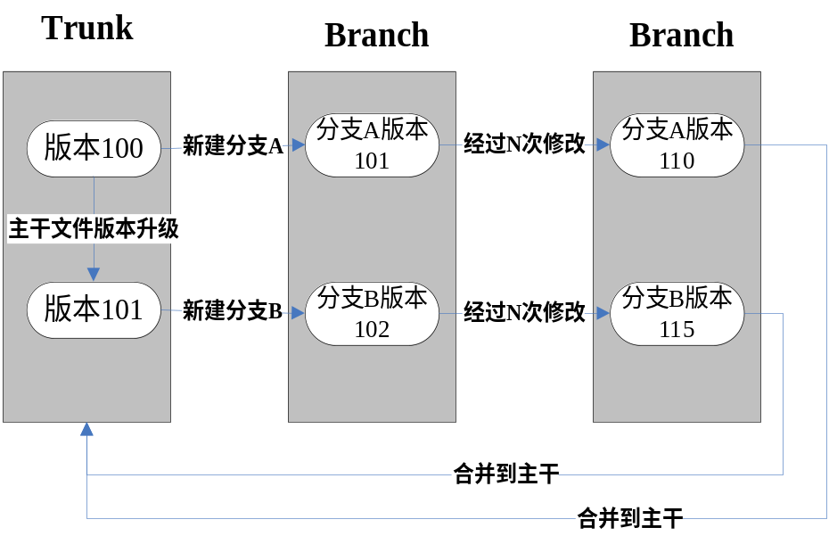
常见操作-merge 合并分支(多分支2)
二、分支中的起始版本不一致
比方说现在有两个分支，分支A 和分支B 。分支A 是从主干T 版本100 上创建，分支A 版本101 。创建分支A 后，主干上又做了其他修改，并且更新成版本102 。
然后主干T 版本102 的基础上创建分支B ，分支B 版本号为103 。
两个分支各自开发，最终分支A 版本号为110 ，而分支B 的版本号为120 。
时合并操作应该为三步，多的一步其实就是把起始版本统一：
1) 分支A 更新主干100-101 的更新，在分支A 的工作副本内执行。
起始URL 和版本
主干T 的URL 、版本100
结束的URL 和版本
主干T 的URL 、版本102
无误后提交修改。分支A 此时最终版本
修改为121 。
2) 主干T 合并分支A
起始URL 和版本
主干T 的URL 、版本102
结束的URL 和版本
分支A 的URL 、版本121
3)主干T 合并分支B
起始URL 和版本
主干T 的URL 、版本102
结束的URL 和版本
分支B 的URL 、版本120
看起来比较繁琐，其实最终目的还是把起始的版本统一，然后再把主干和分支的差异修改添加到主干之上。

Slide 23
TortoiseSVN设置外部svn目录属性
当你有两个svn仓库，一个库是您的产品代码，另外一个库是公共代码库。发布代码时，需要从两个库同时发布，可以通过svn external 的属性将公共库作为产品库的一个目录共同发布。
你需要设置svn属性，属性设置在父目录上（相对于存放外部仓库的目录），属性的值格式为： Directory RepositoryURL
例如：
Property Value
svn:externals Framework https://svn.example.com/Framework/trunk/Framework
用TortoiseSVN设置的方法：
假设开发目录是project，你需要在libs目录下增加一个Framework目录（外部仓库）。那么右键点击libs目录（Framework的父目录），选择“TortoiseSVN”,“Properties”,点击“Add”,从下拉菜单选择 “svn:externals”，在键值的框内，输入Framework https://svn.example.com/Framework/trunk/Framework，关闭对话框。然后，右键选择libs目录，svn update，这时候，svn将在libs目录下创建一个叫Framework的目录，并从外部仓库检入这些外部仓库的文件到你本地的工作目录。
这种方法对接口管理，公共库管理提供了一些方法。
注：
1、Framework是一个例子，可以输入任意字符，只要能够清晰标识你要引用的公共代码的名称
2、Framework后面一定要加一个空格。
3、https://svn.example.com/Framework/trunk/Framework是一个例子，输入需要引用的公共代码的访问地址（注意！！！不能含有中文字符，必须是英文、数字等字符。另外，应该是需要有权限才能更新）

Slide 24
内容提纲
目录
1
SVN简介
2
客户端TortoiseSVN安装
3
客户端TortoiseSVN常用操作方法
4
Eclipse SVN插件安装
5
Eclipse SVN插件常用操作方法
6
相关参考文档

Slide 25
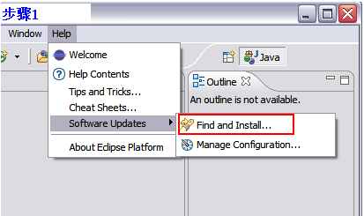
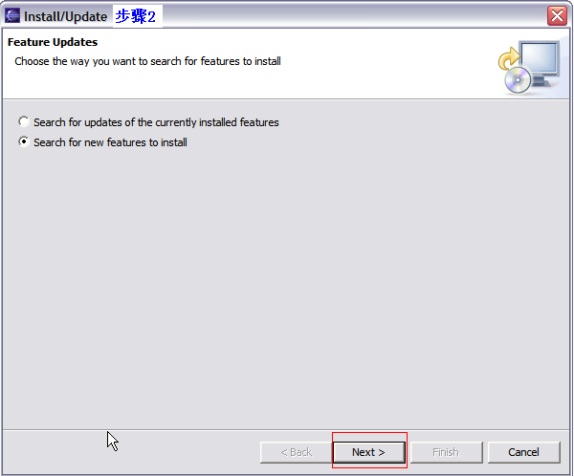
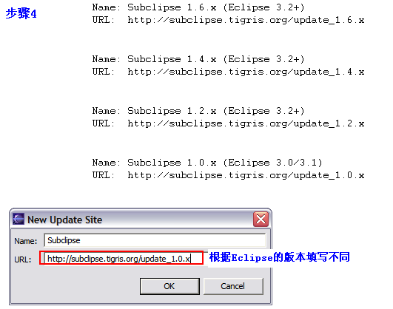
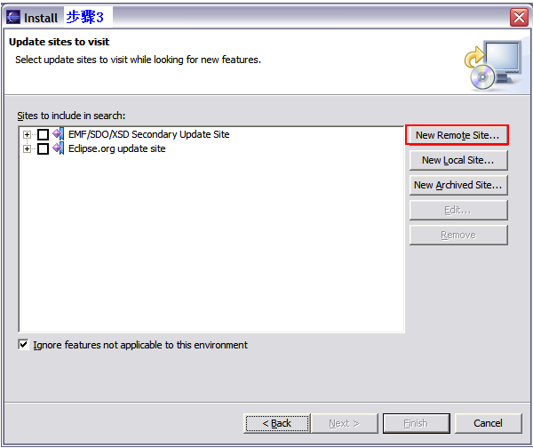
Eclipse SVN插件安装(1)
也可以将ad01上的插件下载到本地，后选择本地插件所在路径。

Slide 26
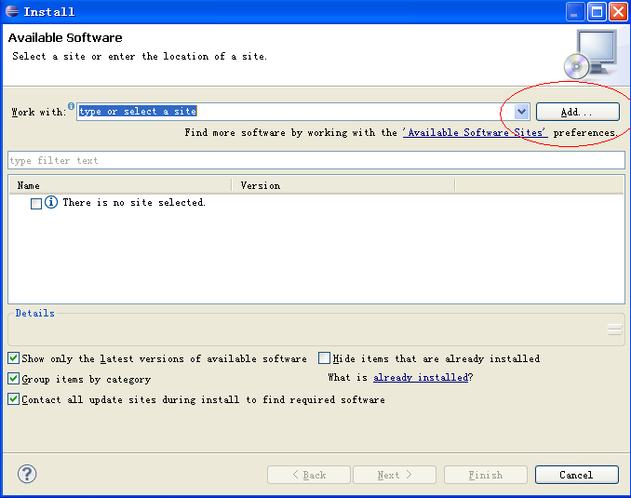
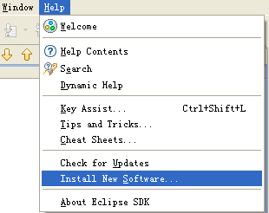
Eclipse SVN插件安装(1)
区别
eclipse3.5及以上版本、或DNA-Developer-2.1-win32安装方法有所不同，选择路径如下：
点击“Add”后的步骤如刚才所示。

Slide 27
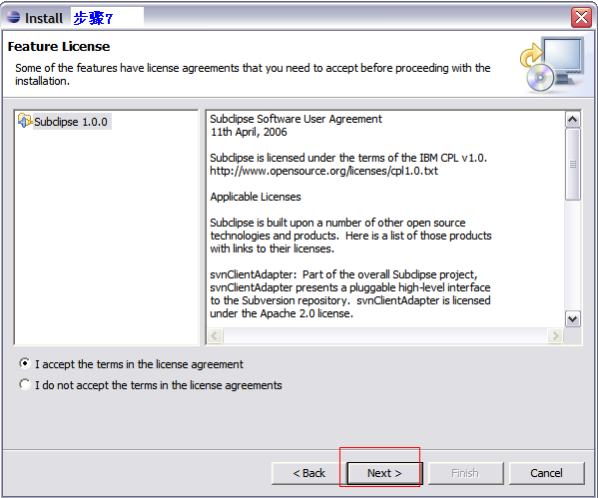
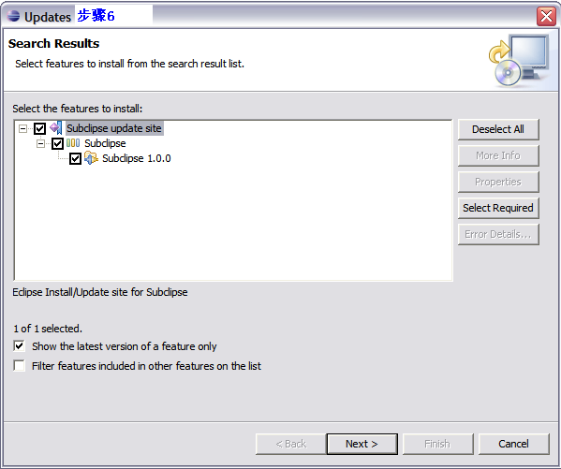
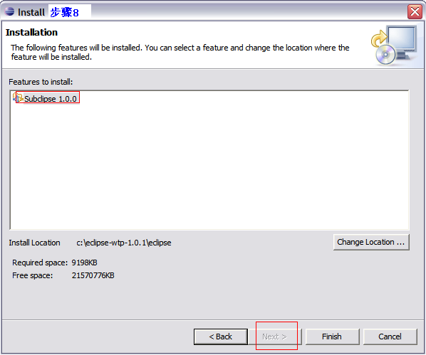
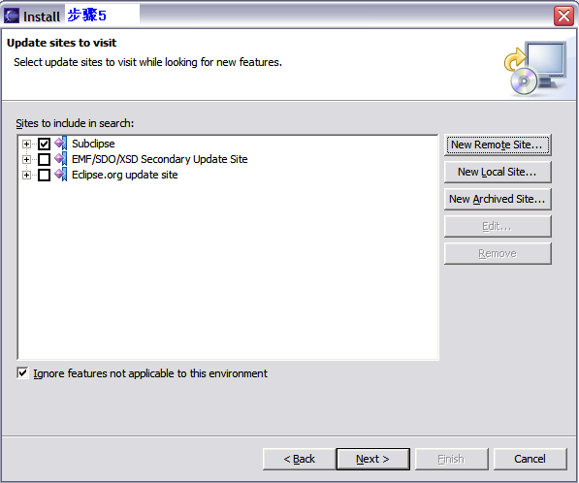
Eclipse SVN插件安装(2)

Slide 28
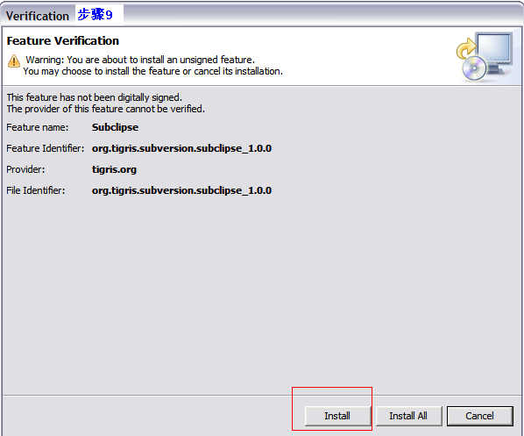
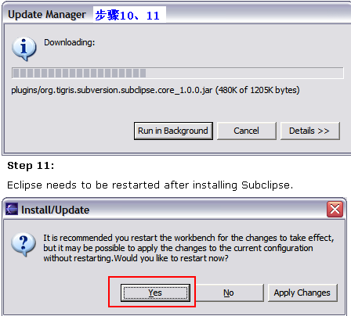
Eclipse SVN插件安装(3)
比较慢，请耐心等待(2-3分钟)

Slide 29
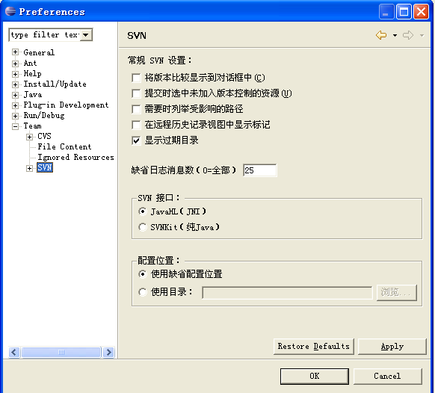
Eclipse SVN插件安装(4)
设置(选择Windows-preferences进行常规设置)

Slide 30
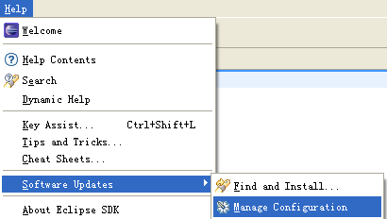
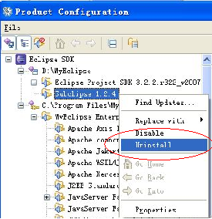
Eclipse SVN插件卸载(1)
Eclipse较低版本，如3.1、3.2卸载方法：

Slide 31
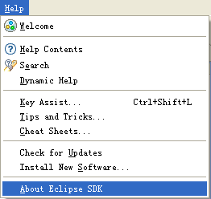
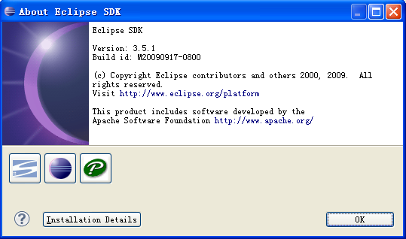
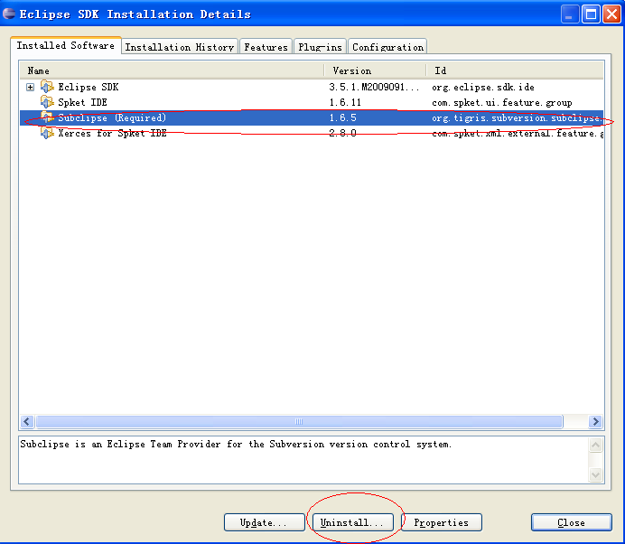
Eclipse SVN插件卸载(2)
Eclipse较高版本，如3.5及以上卸载方法：

Slide 32
内容提纲
目录
1
SVN简介
2
客户端TortoiseSVN安装
3
客户端TortoiseSVN常用操作方法
4
Eclipse SVN插件安装
5
Eclipse SVN插件常用操作方法
6
相关参考文档

Slide 33
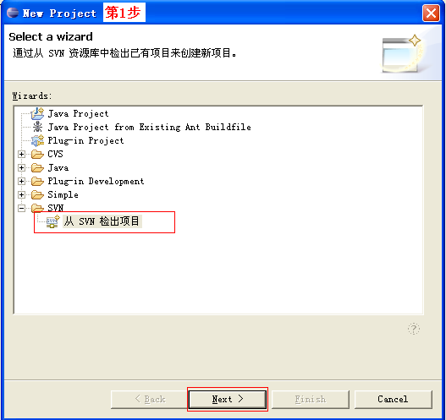
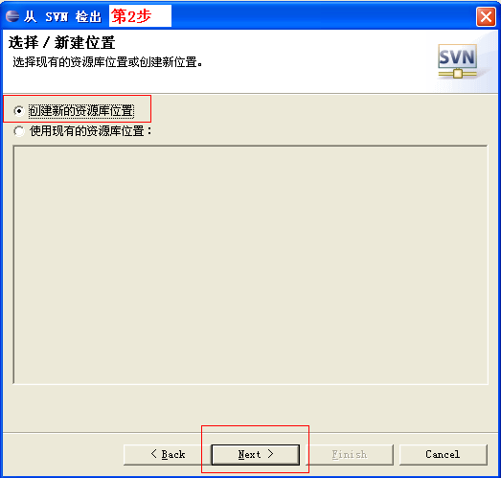
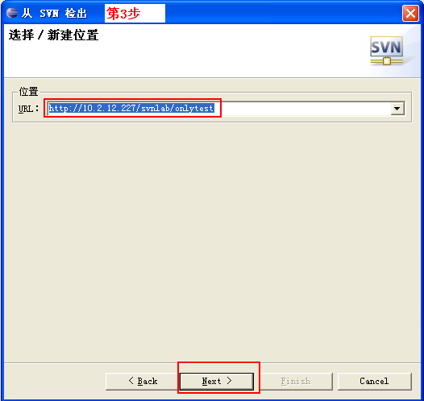
常见操作-添加资源库(1)
添加资源库
Notes:
根据自己的需求：可以直接import一个工程(从SVN)，也可以直接new一个工程(根据已有的SVN工程新建)

Slide 34
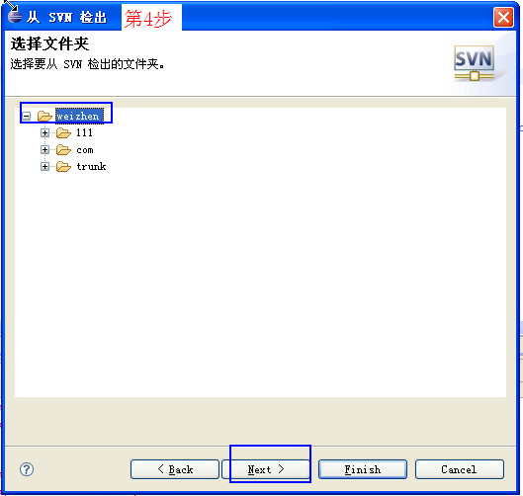
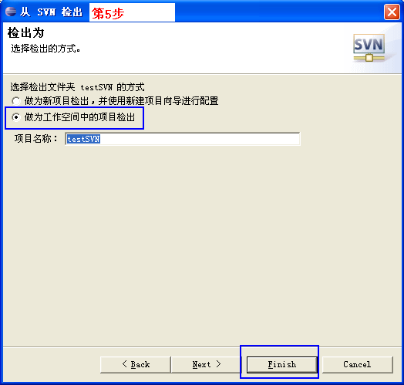
常见操作-添加资源库(2)
Notes:
项目名称，不需要修改，和SVN保持一致就可以。第一种的特点：选择next后可以对项目进行一些设置，如是普通的java工程，还是WEB工程。但一般情况下，直接选用第二种即可。

Slide 35
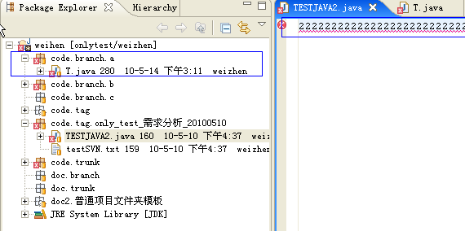
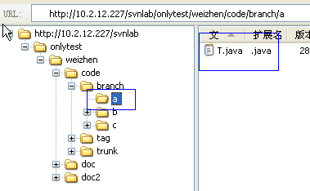
常见操作-同步
Eclipse下的工程
版本库浏览器下的工程

Slide 36
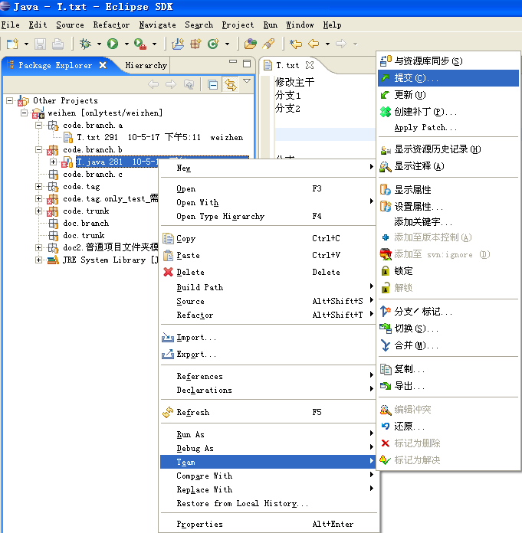
常见操作-Team下的操作
commit
update
锁定
合并分支
增加？删除？修改？

Slide 37
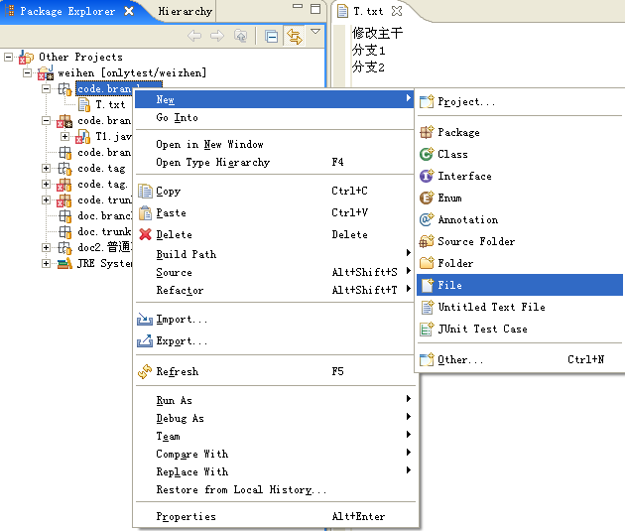
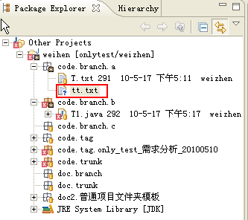
常见操作-add
两种新建文件方法：
1、New 文件，如上图->右键选择添加至版本控制->提交文件
2、直接将本地要检入库中的文件复制-粘贴至相应位置 ->右键选择添加至版本控制->提交文件

Slide 38
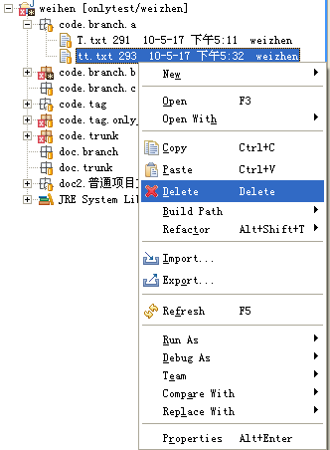
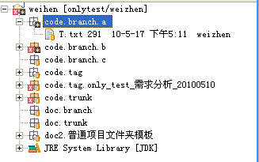
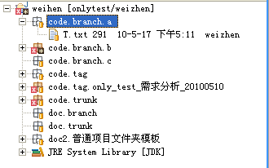
常见操作-delete
右键->提交
方法步骤：
1、选中要删除的文件或文件夹，右键选择“delete”
2、选择已删除文件的上一级目录，进行提交。

Slide 39
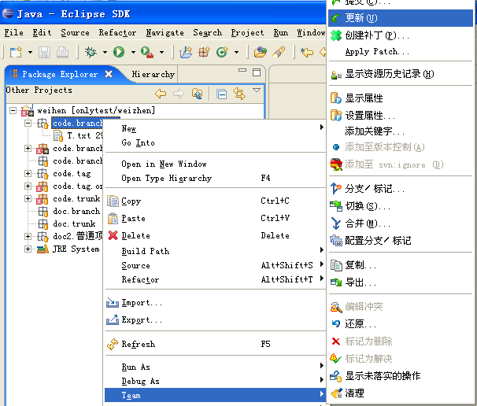
常见操作-update
方法步骤：
1、选中要更新的文件夹，右键选择“Team”；
2、点击“更新”。

Slide 40
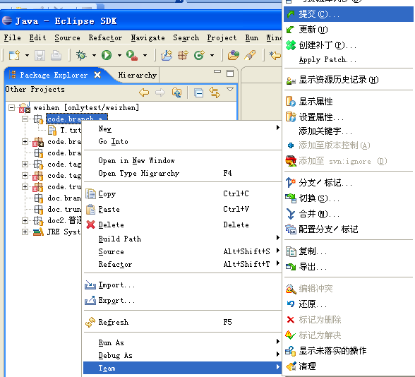
常见操作-commit
方法步骤：
1、选中要更新的文件夹，右键选择“Team”；
2、点击“提交”。

Slide 41
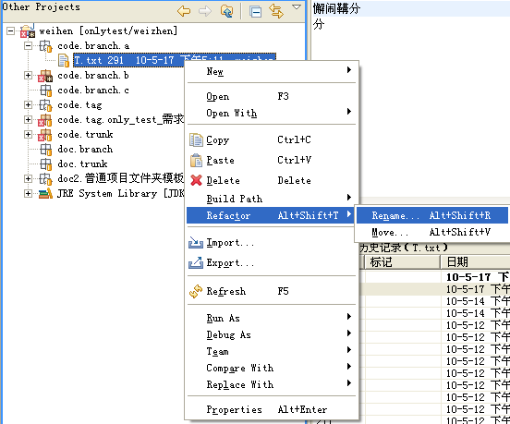
常见操作-rename
虽然不是SVN自带的重命名，但保留历史记录
方法步骤：
1、选中要重命名的文件夹或文件夹，右键选择“Refactor-Rename”；
2、点击“提交”。

Slide 42
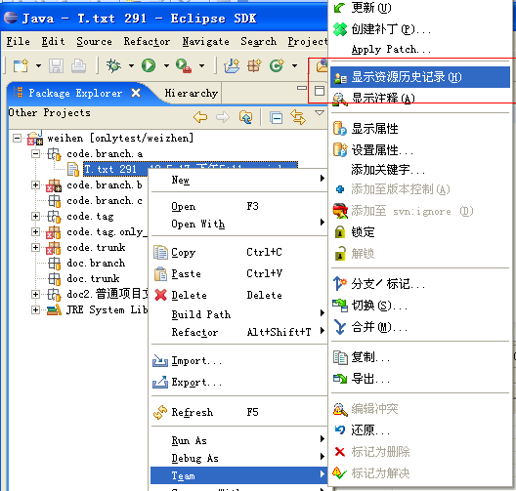
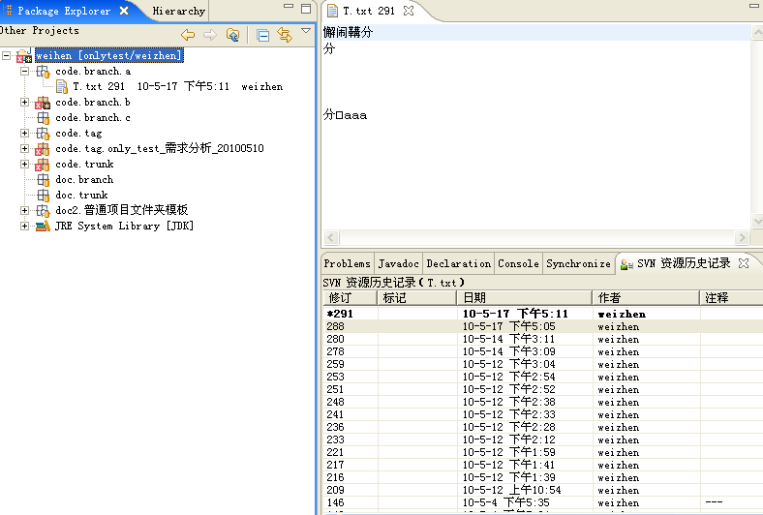
常见操作-查看其他版本
方法步骤：
1、选中要更新的文件夹，右键选择“Team”；
2、点击“显示资源历史记录”。

Slide 43
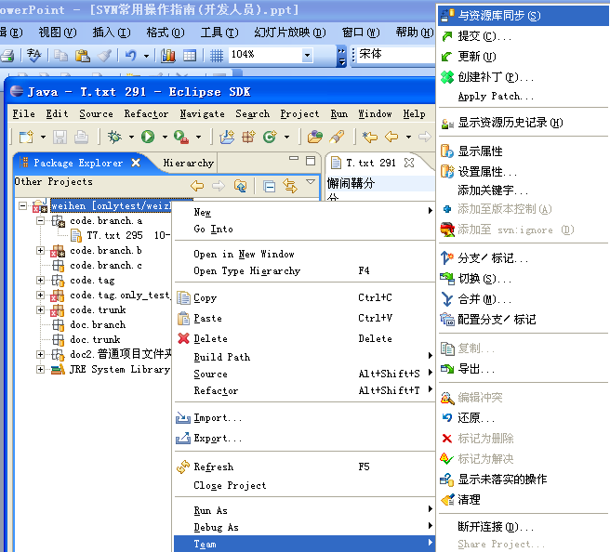
常见操作-eclipse下各符号含义(1)

Slide 44

常见操作-eclipse下各符号含义(2)
1、灰色向右箭头:本地修改过
2、蓝色向左箭头:SVN上修改过
3、灰色向右且中间有个加号的箭头:本地比SVN上多出的文件
4、蓝色向左且中间有个加号的箭头:SVN上比本地多出的文件
5、灰色向右且中间有个减号的箭头:本地删除了,而SVN上未删除的文件
6、蓝色向左且中间有个减号的箭头:SVN上删除了,而本地未删除的文件
7、红色双向箭头:SVN上修改过,本地也修改过的文件,冲突
Notes:
灰色：本地进行了操作 蓝色：服务器端进行了操作

Slide 45

常见操作-如何将本地文件和服务器建立连接(1)
例如：现在需要将Eclipse下的trunk工程和svn建立联系，如图：
出现的问题：没有和SVN服务器建立关联，修改后无法看出和SVN服务器上有
什么区别？状态也不显示！
出现的原因：工程没有和SVN建立关联
解决方法（步骤如下）：
右键点击工程，选择Team—>Share Project
选择“SVN”—NEXT
输入“URL”
输入此(trunk)所在的上一级目录，如下图：
Notes:
灰色：本地进行了操作 蓝色：服务器端进行了操作

Slide 46



常见操作-如何将本地文件和服务器建立连接(2)
通过以上方法，即可实现将本地文件和服务器进行连接。
Notes:
灰色：本地进行了操作 蓝色：服务器端进行了操作

Slide 47

常见操作-如何将本地文件和服务器建立连接(3)
建立连接后，如果想看本地文件和服务器文件的区别(只看区别，此时还未将本地文件更新)，方法如下：
Notes:
灰色：本地进行了操作 蓝色：服务器端进行了操作

Slide 48
常见操作-比较各文件差异(1)
主干(分支)与另外一个分支之间的差异
方法一(在工作副本中进行操作):想查看主干程序(假如你在分支上开发)有哪些修改或者是某一分支(假如你在主干上开发)有哪些修改，你可以使用右键菜单。在你点击文件的同时按住Shift键，然后选择TortoiseSVN → URL比较。在弹出的对话框中,输入你要与此文件进行对比的URL地址(如主干文件等)，此时会将区别显示出来。
方法二(在SVN浏览器中进行操作):
1、选择要进行对比的两个目录文件，选择其中任意一个目录，点击右键，选择“为比较标记” (被标记的目录字体会自动加粗) ；
2、选择目录树，点击右键，选择“比较URL”，会自动弹出一个对话框，此对话框里显示的是所有已经修改(有区别的)的文件列表。
例如：分支a和分支b分别从主干上获取了同一个文件test.txt，此时，A、B两个人分别对分支a、分支b的test1.txt文件进行了修改、提交，同时，B对分支b又新增加一个文件。这时，A想知道，分支a相对于分支b有什么区别(分支a/b相对于主干文件的区别方法同理)？
Notes:
灰色：本地进行了操作 蓝色：服务器端进行了操作

Slide 49

常见操作-比较各文件差异(2)
分析：由于分支a、b的相同文件test1.txt都进行了修改，同时分支b还新增加一个
文件，故相对于分支a而言，比较后的显示结果应该：修改了一个文件、增加了一
个文件。
操作步骤：
1、选择分支b目录-为比较标记；
2、选择分支a目录-比较URL；
显示结果：
分支b被做为标记，字体自动加粗
相对于分支a而言，分支b是新增加了、修改一个文文件
Notes:
灰色：本地进行了操作 蓝色：服务器端进行了操作

Slide 50


常见操作-比较各文件差异(3)
如何查看文件内容的变化：
通过以上操作，我们得知，test1.txt文件发生了变化，如何查看文件内容有什么
变化？
操作步骤：
选择要查看的文件-右键“比较版本差异”
白色区域里的内容是两者相同的部分
橘色和黄色区域的内容是有变化的部分
Notes:
灰色：本地进行了操作 蓝色：服务器端进行了操作

Slide 51

常见操作-比较各文件差异(4)
查看两个历史版本文件的区别
可以查看任意两个已提交的历史版本之间的区别，在版本日志对话框中选择要比较的两个版本(使用ctrl)，点击右键中“比较版本差异”，如下图：
Notes:
灰色：本地进行了操作 蓝色：服务器端进行了操作

Slide 52
内容提纲
目录
1
SVN简介
2
客户端TortoiseSVN安装
3
客户端TortoiseSVN常用操作方法
4
Eclipse SVN插件安装
5
Eclipse SVN插件常用操作方法
6
相关参考文档

Slide 53


相关参考文档
测试练习库：http://10.2.12.227/svnlab
研究学习资料：\\file01\开发辅助\SVN\documents

Slide 54


